Slide 1
Rekodavi
Tilakatsaus 18.6.2021

Slide 2
Viime palaverin jälkeen olemme...
Järjestelmätestauksia tehty
Käytettävyystestauksia tehty
Bugeja korjattu

Slide 3
Seuraavaan palaveriin mennessä aiomme...
Testausraportit pitää hyväksyttää
Sovellusraportti, projektiraportti, vaatimusmäärittely
Kun sovellus korjattu ja hyväksytty, laitetaan se tuotantopalvelimelle

Slide 4
Ajankäyttö
Kokonaisuudessa projektiryhmällä mennyt aikaa projektiin noin 1088 tuntia
Juha-Matilta puuttuu noin 20 tuntia.
Muilla tunnit täynnä.

Slide 5
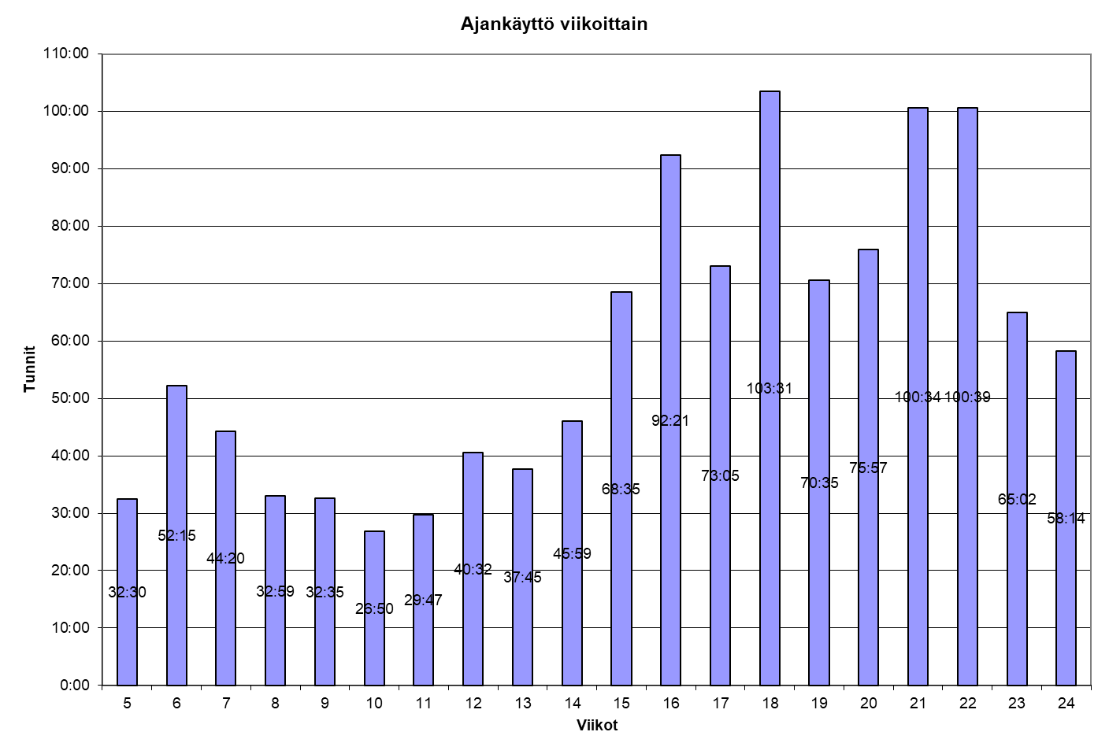

Slide 6
